Slide 1
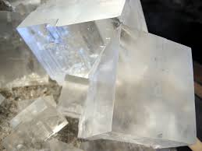
Solidi
A differenza dello stato liquido, in cui le interazioni intermolecolari sono transienti, le interazioni che formano il solido non variano significativamente nel tempo.
A seconda delle interazioni che li costituiscono, i solidi possono essere classificati in 4 gruppi, ciascuno con caratteristiche specifiche che dipendono dalle interazioni:
Solidi metallici: in questo caso la forza che li tiene insieme è il legame metallico. Sono buoni conduttori di corrente e di calore. Temperature di fusione molto variabili. Lucenti, malleabili.
Esempi: rame, stagno, ferro, oro, leghe metalliche...
Solidi ionici: basati su legami ionici. In genere i solidi ionici hanno strutture che si ripetono nello spazio, formando cristalli. Allo stato solido sono cattivi conduttori di elettricità. Temperature di fusione molto alte. Sono solidi duri ma fragili.
Esempi: NaCl, cristalli di sali.

Slide 2
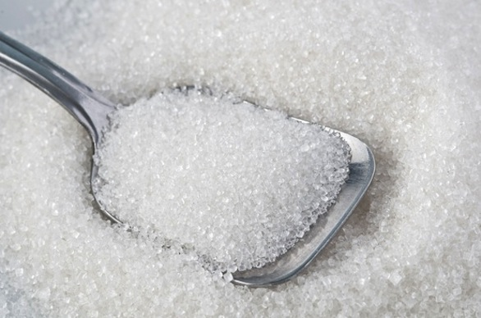
Solidi molecolari: formati da molecole tenute assieme da interazioni intermolecolari (interazioni dipolo-dipolo, legami a idrogeno, forze di London). Sono solidi teneri, con temperature di fusione piuttosto basse. Qualche volta volatili.
Esempi: saccarosio (zucchero da cucina), tenuto assieme da legami a idrogeno; I₂, formato attraverso forze di dispersione.
Solidi covalenti: atomi tenuti assieme da legami covalenti. Sono molto duri, cristallini e isolanti.
Esempi: solidi di elementi del IV gruppo, ovvero il carbonio (diamante e grafite) e il silicio, sia nella forma pura che come ossido (silicati, quarzo).
Che tipo di solido è il ghiaccio?

Slide 3
Solidi cristallini e solidi amorfi
I solidi cristallini sono costituiti a livello microscopico da un’unità sempre uguale di atomi, di molecole, o di ioni che si ripete nelle tre direzioni dello spazio. Nei solidi cristallini, le particelle che formano il solido sono disposte con un ordine a lungo raggio. Sono spesso cristallini i solidi ionici, i solidi metallici e i solidi covalenti. Possono essere cristallini anche i solidi molecolari.
Esempio: il quarzo ha formula SiO₂ ed è un solido cristallino covalente.
Solidi amorfi: sono solidi che non presentano un ordine a lungo raggio (indipendentemente dal tipo di interazioni). La temperatura di fusione non è ben definita, ma è un intervallo e varia a seconda delle interazioni: i solidi amorfi prima si ammorbidiscono e poi si sciolgono.
Esempio: il vetro è formato da ossigeno e silicio, ma non ordinati nel reticolo cristallino del quarzo, in una forma disordinata, o con un ordine a corto raggio.

Slide 4
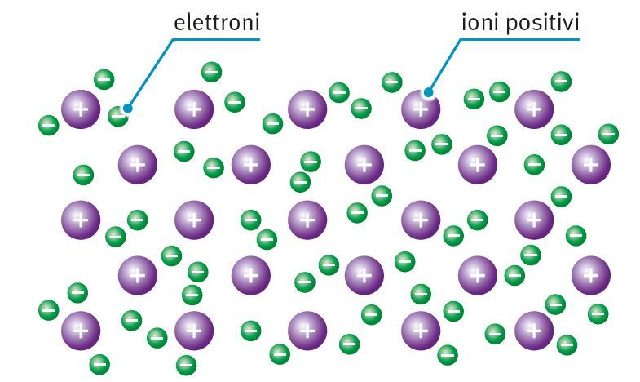
Solidi cristallini
Solidi cristallini ionici: NaCl
Solidi cristallini covalenti: grafite
Solidi cristallini molecolari: ghiaccio
Solidi metallici

Slide 5
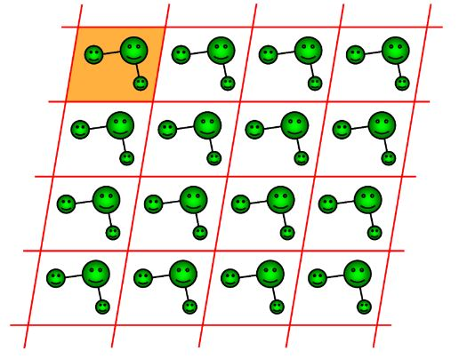
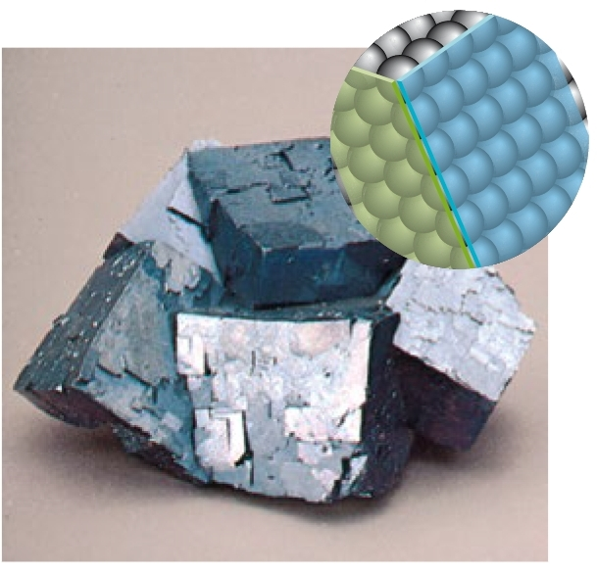
Il reticolo cristallino
I cristalli sono formati da molecole (o atomi, o ioni) allineati in un reticolo cristallino che si ripete nello spazio. L’unità fondamentale di questo reticolo, chiamata cella elementare, si ripete lungo 3 direzioni dello spazio per traslazione, formando tutto il solido.
La cella elementare è sempre un parallelepipedo, ma può avere lati e angoli diversi.
Nel caso più semplice la cella elementare è un cubo, con tutti i lati uguali e gli angoli di 90°.
L’ordine della cella elementare si ripete nelle facce del solido cristallino. I cristalli infatti mostrano una struttura piuttosto regolare anche a livello macroscopico, con facce piane e spigoli vivi. Solitamente hanno forme geometriche ben definite.

Slide 6
Cella elementare (o cella unitaria)
Un solido cristallino può essere costruito a partire da una cella unitaria utilizzando operazioni di traslazione
Traslazione lungo l’asse x
Cella unitaria
Traslazione lungo l’asse y
Traslazione lungo l’asse z

Slide 7
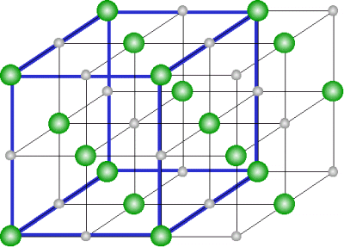
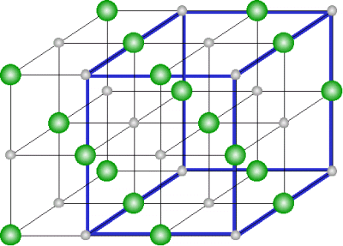
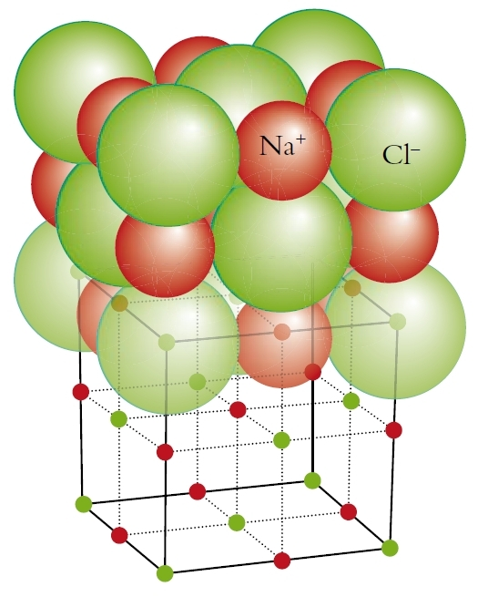
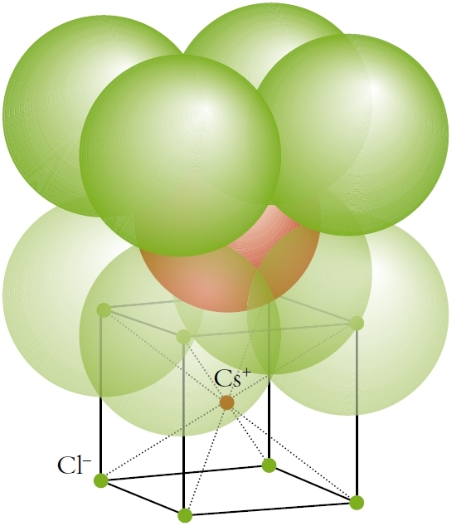
NaCl
Cl FCC Na FCC
NaCl CsCl

Slide 8
Energia reticolare nei solidi ionici
I solidi ionici sono tenuti assieme da forze elettrostatiche Coulombiane tra ioni positivi negativi. In base alla legge di Coulomb, l’energia del legame ionico è proporzionale alla carica degli ioni positivo e negativo e inversamente proporzionale al quadrato della distanza tra questi.
$$\left|F_{1}\right|=\left|F_{2}\right|=k_{e}\frac{q_{1}∙q_{2}}{r^{2}}$$
L’energia reticolare di un solido ionico è l’energia che tiene assieme gli ioni, considerando tutti i contributi, sia di ioni vicini che di quelli più lontani. I primi vicini sono di segno opposto e quindi si creano forze attrattive, mentre gli atomi a questi vicini sono di segno uguale allo ione iniziale, generando quindi forze repulsive. E così via.
Per NaCl, l’energia reticolare può essere descritta come l’energia associata alla reazione: Na⁺_{(g)} + Cl⁻_{(g)} → NaCl_{(s)}
L’energia reticolare aumenta
all’aumentare della carica degli ioni coinvolti: $E_{R}\left(Mg{Cl}_{2}\right)>E_{R}(NaCl)$
al diminuire delle loro dimensioni: $E_{R}\left(NaF\right)>E_{R}(NaCl)$

Slide 9
I sette sistemi cristallini

Slide 11
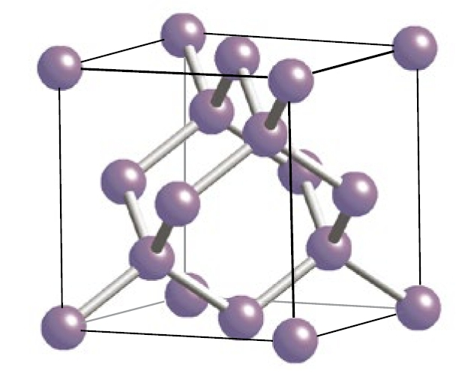
Solidi covalenti: diamante e grafite
Nella struttura del diamante, un solido covalente, ogni atomo di carbonio è circondato da 4 legami covalenti con altrettanti atomi, formando una geometria tetraedrica. Il legame covalente è molto forte rendendo il diamante tra i solidi più duri.
Questa però non è l’unica forma del carbonio che possiamo trovare: gli allotropi sono solidi della stessa sostanza (che hanno lo stesso tipo di atomi e le stesse connessioni tra gli atomi), ma che presentano proprietà diverse a causa della diversa struttura.
Nella grafite gli atomi di carbonio si dispongono in piani con struttura esagonale. I piani di grafite sono tenuti assieme da interazioni meno forti e possono scivolare uno sull’altro.
Altre forme allotropiche del carbonio sono ad esempio il fullerene (che però è un solido molecolare), i nanotubi di carbonio, e il grafene (Nobel per la fisica nel 2010).

Slide 12
Solidi molecolari

